Slide 1
Разработка безопасных веб-приложений
Лекция 5 – cross sit scripting

Slide 2

ВСпоминаем
Web сервер – получает и обрабатывает запросы от клиентов и передаёт их
Программа\Код – получает запрос от веб сервера и отвечает какими-то данными
Клиент (браузер) интерпретирует ответ

Slide 3
Ссылки
Understanding Malicious Content Mitigation for Web Developers, https://resources.sei.cmu.edu/library/asset-view.cfm?assetid=496719#9

Slide 4
Кто интерпретирует и Что интерпретировать
JavaScript
CSS
Notes:
Detecting and exploiting path-relative stylesheet import (PRSSI) vulnerabilities | PortSwigger Research
Stealing private data with a CSS injection | Netsparker

Slide 5
План
Атака Cross-Site Scripting
Reflected XSS (Отражённый XSS)
Persistent XSS (Хранимая XSS)
Ущерб от XSS атак

Slide 6
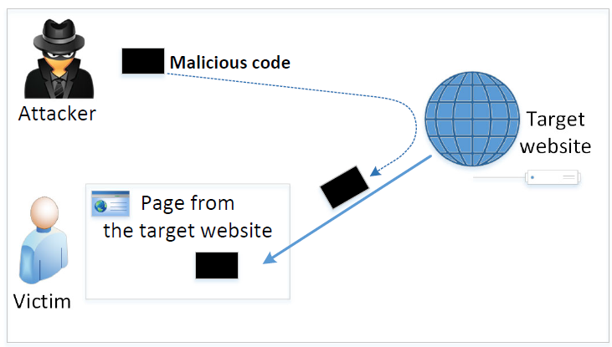










Схема атаки
Атакующий внедряет зловредный код в браузер пользователя
Когда вредный код оказывается внутри браузера он считается доверенным и может получить доступ ко всей информации
Если кратко: код может делать всё что угодно

Slide 7
Типы атак
Отражённый XSS)
Persistent XSS (Хранимая XSS)

Slide 8








Отражённая атака
Предположим, что уязвимый сайт находится на : http://www.example.com/search?input=word, вместо word атакующий напишет http://www.example.com/search?input=<script>alert(“attack”);</script>
Текст вставится на страницу и когда пользователь перейдёт по ссылке, то этот код выполнится

Slide 9
Хранимая атака
Атакующий вводит специальные данные в поля ввода, которые сохраняются в хранилище.
Пользователь заходит на сайт, данные из хранилища отображаются пользователю и зловредный код выполняется.

Slide 10
Хранимая атака
Каналы атаки являются каналами данных
Данные могут содержать HTML и\или JavaScript.
Если входные данные не обрабатываются, то сохраняются как есть.
В дальнейшем браузер интерпретирует эти данные как доверенные.

Slide 11
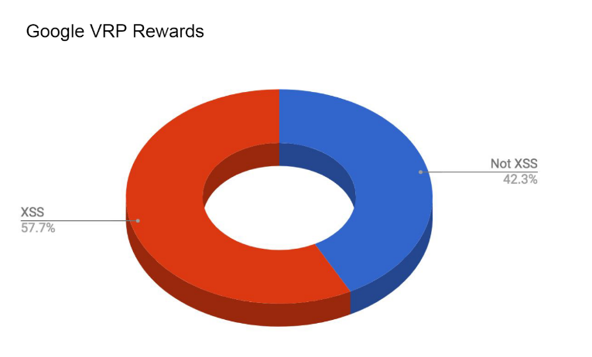
Ущерб от XSS
Notes:
security-research-pocs/Breaking_XSS_mitigations_via_Script_Gadgets_BHUSA.pdf at master · google/security-research-pocs (github.com)

Slide 12
Ущерб от XSS
Defacing: Код имеет полный доступ к объектной модели страницы.
Перехват запросов: Код может создавать и перехватывать пользовательские запросы
Кража данных: можно воровать сессионные ключи, встраивать майнеры или баннеры и т.д.
Notes:
security-research-pocs/Breaking_XSS_mitigations_via_Script_Gadgets_BHUSA.pdf at master · google/security-research-pocs (github.com)

Slide 13
Поверхность атаки
Необходимо найти места куда можно вставить свой произвольный код
Поля ввода
Адресная строка
Запросы
Notes:
security-research-pocs/Breaking_XSS_mitigations_via_Script_Gadgets_BHUSA.pdf at master · google/security-research-pocs (github.com)

Slide 14
Противодействие
Необходимо удалять код из данных
Сложно в самостоятельной реализации
Необходимо использовать хорошие библиотеки и правильно из подобрать
Notes:
security-research-pocs/Breaking_XSS_mitigations_via_Script_Gadgets_BHUSA.pdf at master · google/security-research-pocs (github.com)

Slide 15
Противодействие. Кодирование
Замена разметки на альтернативное представление (HTML Encoding)
Если в данных будет JavaScript он не выполнится, а просто отобразится
Преобразовывает <script> alert(‘XSS’) </script> в &lt;script&gt;alert(‘XSS’)
Notes:
security-research-pocs/Breaking_XSS_mitigations_via_Script_Gadgets_BHUSA.pdf at master · google/security-research-pocs (github.com)

Slide 16
Противодействие. Content Security policy
Notes:
security-research-pocs/Breaking_XSS_mitigations_via_Script_Gadgets_BHUSA.pdf at master · google/security-research-pocs (github.com)

Slide 17
DEMO
http://localhost:8080/books?name=Redis<img src=1 onerror='javascript:alert(document.cookie)'/>
https://clck.ru/Z8PTF
Notes:
security-research-pocs/Breaking_XSS_mitigations_via_Script_Gadgets_BHUSA.pdf at master · google/security-research-pocs (github.com)

Slide 18
COOKIES
Файл cookie – это небольшой фрагмент текста, передаваемый в браузер с сайта, который вы посещаете. С его помощью сайт запоминает информацию о ваших посещениях и с каждым разом становится удобнее и полезнее для вас.
Безопасность
Аналитика
Реклама
Персонализация

Slide 19
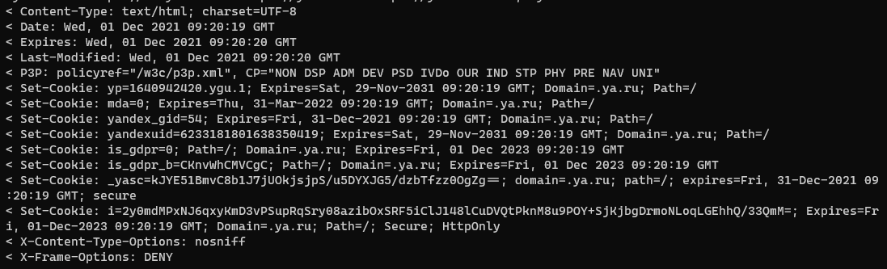
COOKIES
curl -v https://ya.ru

